Slide 1
Caso de Uso Alto nível
Edson Martin Feitosa

Slide 2
Caso de Uso
Uma vez que os requisitos tenham sido levantados, cabe agora organizá-los em grupos correlacionados.
Na fase da concepção é necessário identificar os principais casos de usos do sistema. Os casos de uso são processos de interação com o sistema que tem início e fim em tempo contínuo (sem interrupção). Inicia – executa – termina.

Slide 3
Caso de Uso
Um caso de uso de alto nível corresponde a apenas um nome (representado dentro de uma elipse), possivelmente associado a um ou mais atores (pessoas ou sistemas que interagem com o sistema, sendo analisado através do caso de uso).

Slide 4
Caso de Uso
O objetivo de listar os casos de uso é levantar informações sobre como o sistema interage com possíveis usuários e quais consultas e transformações da informação são necessárias para que processos completos de interação sejam executados.

Slide 5
Caso de Uso
Casos de uso são processos que podem ocorrer isoladamente. Processos que só podem ocorrer juntamente com outros processos são apenas partes de casos de uso, mas não são caso de uso por si.
Ex:
Comprar livro (Caso de uso)
Calcula custo de entrega (parte de um processo maior)
Cada caso de uso será associado a um conjunto de requisitos funcionais do sistema.

Slide 6
Caso de Uso
Para descobrir os casos de uso, deve-se identificar os atores envolvidos com o sistema (funcionários, gerentes, compradores, fornecedores etc). Após as entrevistas com esses atores, para descobrir seus objetivos, o analista deve descobrir quais os principais processos de negócios eles participam. A cada processo possivelmente corresponderá um ou mais casos de uso.

Slide 7
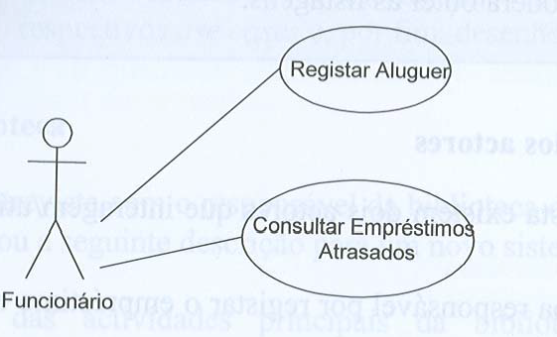
Caracterização de casos de uso
Caso de uso – Elipse
Atores – bonecos
Retângulo – fronteira do sistema
Associações

Slide 8
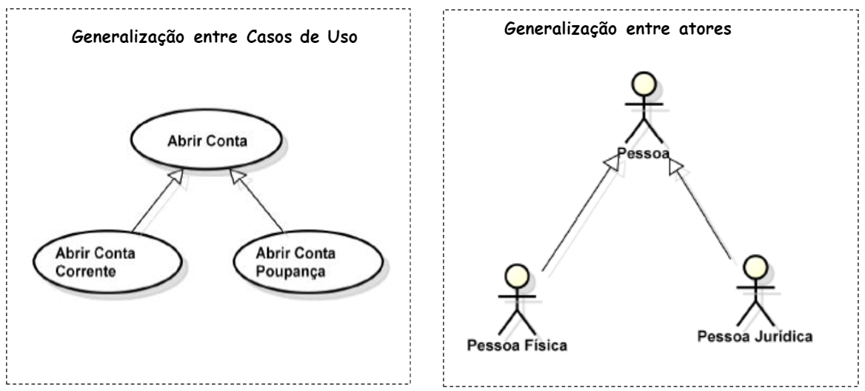
Tipos de Associação
Tipo Especialização / Generalização

Slide 9
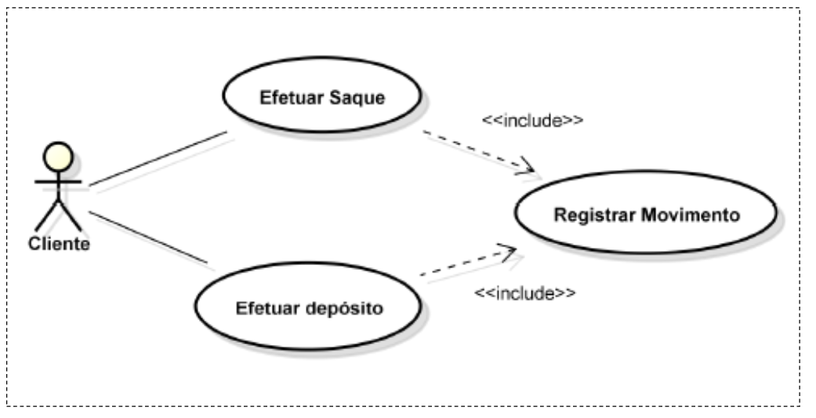
Tipos de Associação
Tipo Inclusão

Slide 10
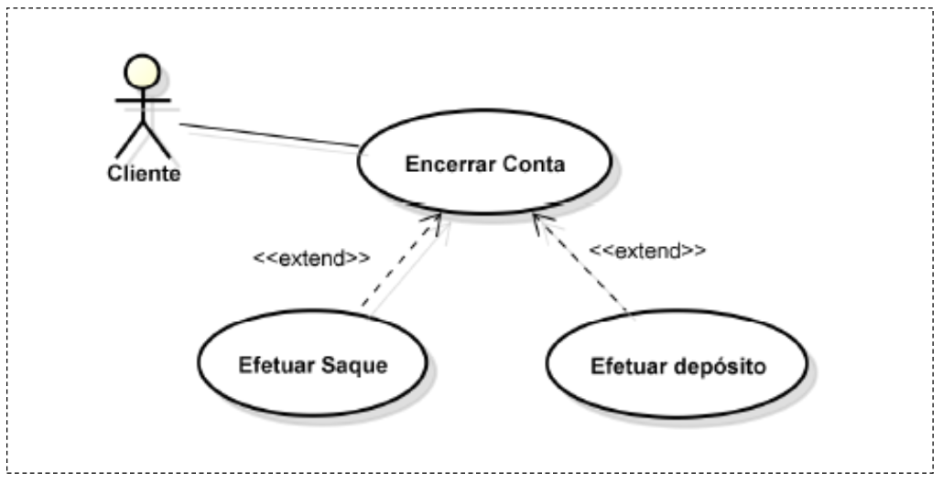
Tipos de Associação
Tipo Extensão

Slide 11
Caracterização de casos de uso
Deve-se evitar que o diagrama tenha um conjunto muito grande de elipse, pois, nesse caso, fica inviável compreendê-lo.
Representar no diagrama apenas processos que podem ser executados isoladamente. Processos parciais que são executados necessariamente dentro de outros processos não devem ser representados nesse diagrama.

Slide 12
Caracterização de casos de uso
Um bom caso de uso deve ser monosessão. Isso significa que ele deve iniciar e terminar sem ser interrompido.
Um caso de uso deve ser interativo, ou seja, necessita que um ator interaja com o sistema. Processos internos do sistema não são caso de uso.
Um caso de uso deve produzir um resultado consistente, seja um registro completo produzido ou uma consulta realizada. Exemplo, uma venda não pode deixar de identificar o comprador.

Slide 13
Caracterização de casos de uso
Pode-se pensar assim:
Somente será um caso de uso um processo completo, no sentido de que um usuário irá ao computador, ligaria o sistema, executaria o processo e em seguida poderia desligar o computador porque o processo estaria completo.

Slide 14
Complexidade de casos de uso
Os casos de uso podem ser classificados de acordo com sua complexidade
Processos de negócio: Processos desconhecidos e apresentam alto risco na modelagem de um sistema, pois são os mais complexos.
CRUD: (Create, Retrieve, Update e Delete) – Criar, consultar, atualizar e remover. Quatro operações básicas sobre um conceito. Em vez de definir um caso de uso para cada individualmente, deve-se agrupar em casos de uso do tipo “mante” ou “gerenciar”.

Slide 15
Complexidade de casos de uso
Relatórios: Um relatório deve ter pelo menos uma totalização ou filtro para ser considerado um caso de uso, senão, deve ser considerado como a consulta do CRUD.
Na fase de elaboração, os casos de uso que correspondem a processos de negócios precisam ser expandidos.

Slide 16
Priorização de casos de uso
Uma vez que os casos de uso tenham sido identificados, deve-se verificar todos os requisitos funcionais do sistema se associam a pelo menos um caso de uso.
O Processo Unificado é dirigido por casos de uso e centrado na arquitetura. Isso significa que as próximas fases desse processo consistirão em detalhar cada vez mais um arquitetura de sistema que permita que os casos de uso identificados sejam executados pelos autores.

Slide 17
Priorização de casos de uso
A principal técnica de redução de risco a aplicar é buscar tratar prioritariamente os processos de negócio, pois são mais complexos e é com eles que o analista pode aprender mais sobre o sistema real. Deixa-se para uma segunda etapa os caso de uso padronizados CRUD e bem para o final os relatórios, que vão apenas tabular e totalizar informação que já deve estar disponível.

Slide 18
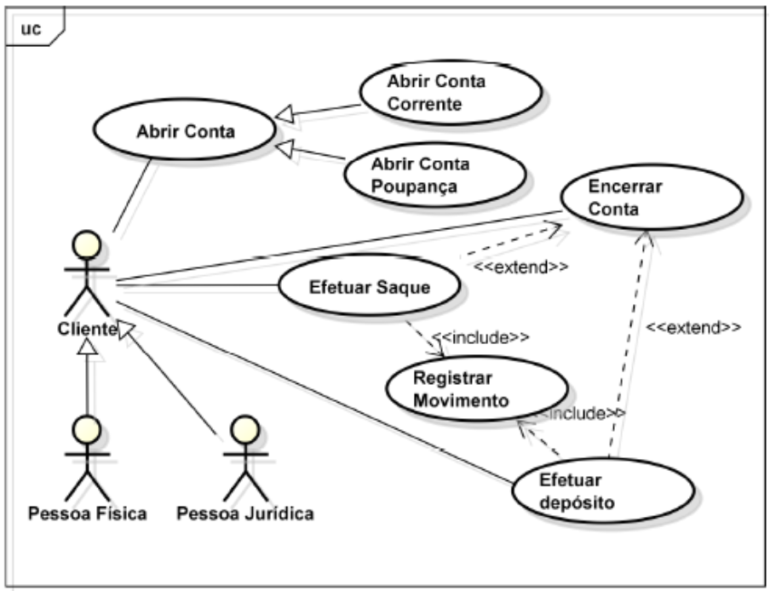
Exemplo

Slide 19
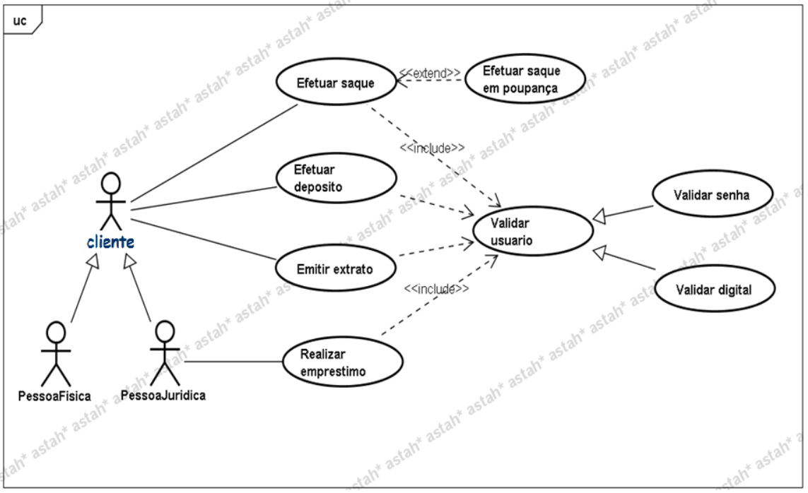
Exemplos

Slide 20
Exercícios – Sistema para automatização de Clube
Um clube de uma associação possui duas sedes campestres, uma em Goiânia e outra em Aruanã. Todas as sedes possuem em torno de 5.000m2 de área que é utilizada como área de lazer por todos os seus associados. Atualmente conta com 5.500 associados, mas esse número cresce a cada ano devido a políticas de incentivo à adesão de novos associados promovidas pelo presidente da entidade. Deseja-se automatizar os seguintes procedimentos:
O cadastro dos associados deverá ser feito através do armazenamento de suas informações básicas de cadastro (nome, RG, CPF, telefones para contato), endereço, o banco, a agência e conta para o débito das mensalidades e ainda o tipo do associado. No caso de associados do tipo “Dependente”, deverá ser guardado o identificador do associado que é o seu “Patrocinador” ou “Responsável”;
Para cada tipo de associado é gerado uma mensalidade com um valor a ser cobrado do associado. As mensalidades são caracterizadas pela sua referência, valor a ser pago, e ainda a data do vencimento. O pagamento das mensalidades também deverá ser registrado no sistema.
A cada entrada na sede o associado deverá informar o seu identificador e a sua senha pessoal. O sistema deverá verificar se o associado está cadastrado. Caso o associado esteja com mensalidades em aberto o sistema deverá rejeitar a entrada desse associado. O sistema deverá ter uma tolerância de 15 dias após o vencimento da mensalidade. Caso todas as validações estejam corretas o sistema deverá registrar a entrada do associado, assinalando a data e a hora da entrada bem como assinalar que ele se encontra dentro da sede do clube. No momento da saída o sistema deverá registrar a data e a hora da saída do clube e ainda assinalar que ele se encontra fora da sede do clube. O sistema somente libera a saída para associados que estão com as contas no bar em situação “fechadas”; ou seja, que ele quitou todas as suas compras realizadas no clube. O sistema deverá guardar o histórico das movimentações de entrada e saída.
O sistema controlará a conta de gastos de cada um dos associados. Para isso o sistema deverá receber depósitos de valores na conta de cada associado. Durante o dia, a cada compra realizada o sistema debita o valor da compra na conta do associado e ao final do dia ele poderá sacar o saldo restante;
O associado poderá, através do seu identificador e senha, realizar compras de produtos na dependência da associação. O total da venda é debitado da conta do associado. Caso ele não tenha saldo suficiente, o sistema deverá emitir um aviso; exceto nos casos em que o associado tenha um “limite de gastos”. Nesses casos o sistema deverá permitir a venda sem saldo para esse associado, gerando um saldo negativo que deverá ser quitado ao final do período;
O sistema deverá controlar todo o estoque dos produtos comercializados no clube. O controle de estoque deverá conter o cadastro dos produtos comercializados no clube, relatórios de posição de estoque, entrada e saída de mercadorias; A entrada das mercadorias deverá ser feita através da digitação da nota fiscal das mercadorias. A nota fiscal deverá ser gravada relacionada a uma pessoa jurídica, que faz parte do cadastro dos associados, mas faz parte do tipo dos associados que não movimentam contas financeiras no clube.

Slide 21
Exercício – Cadastro de fornecedores de empresa automobilística
Desenvolva um diagrama de casos de uso e faça a sua descrição para um sistema de manutenção de cadastro de fornecedores de uma empresa automobilística. Este sistema deve atender os seguintes requisitos.
O cadastro de fornecedores pode ser realizado por qualquer funcionário do setor de RH, inclusive o próprio gerente deste setor.
No cadastro de fornecedor deve ser informado os seguintes dados: CNPJ, nome, endereço para contato, e-mail, produtos, sua descrição e preço. Caso o fornecedor seja cadastrado o funcionário pode realizar as alterações que desejar.
Apenas o gerente de RH poderá excluir o fornecedor, caso a empresa não tenha mais interesse nos produtos do mesmo.

Slide 22
Exercício - Padaria
O senhor Joaquim vende, além de pães, vários outros tipos de produtos tais como frios, laticínios, lanches, refrigerantes , sorvetes, balas, chicletes, chocolates, cartões telefônicos e artigos diversos expostos no balcão do caixa. Vende também no fim de semana frango assado.
Na padaria, trabalham funcionários que executam as funções de caixa, atendente, auxiliar de limpeza e padeiro.
O senhor Joaquim quer que cada cliente receba um cartão com um código na entrada da padaria e que esse cartão seja usado para registrar os produtos comprados pelos clientes. Os preços desses produtos deverão ser somados automaticamente assim que o cartão for entregue no caixa, que confirmará o valor total da compra, verificará a forma de pagamento escolhida, receberá o pagamento e, se for o caso, devolverá o troco ao cliente.
O senhor Joaquim também deseja controlar os estoques para que não faltem produtos. Ele tem, portanto, necessidades de informações sobre:
As vendas, isto é, precisa que seja armazenado todos os dados de todas as vendas da padaria; quais produtos foram vendidos, em qual quantidade e por qual valor, além de qual empregado registrou a venda e qual recebeu o pagamento.
O estoque, de modo que cada produto vendido seja debitado no saldo, para gerar a qualquer momento a relação de itens cujo o saldo está abaixo do estoque mínimo desejado para facilitar a identificação daqueles que precisam ser repostos.
A durabilidade e o uso dos cartões.
Seus fornecedores, endereços, telefones e nome do contato da empresa para efetuar a compra.
Obs.: O senhor Joaquim já possui um controle fiscal e contábil de toda a movimentação, cujos documentos e registros ele envia semanalmente para seu contador. Fica assim, pára o modelo proposto apenas o controle físico (estoque) e financeiro das transações.

